Slide 1
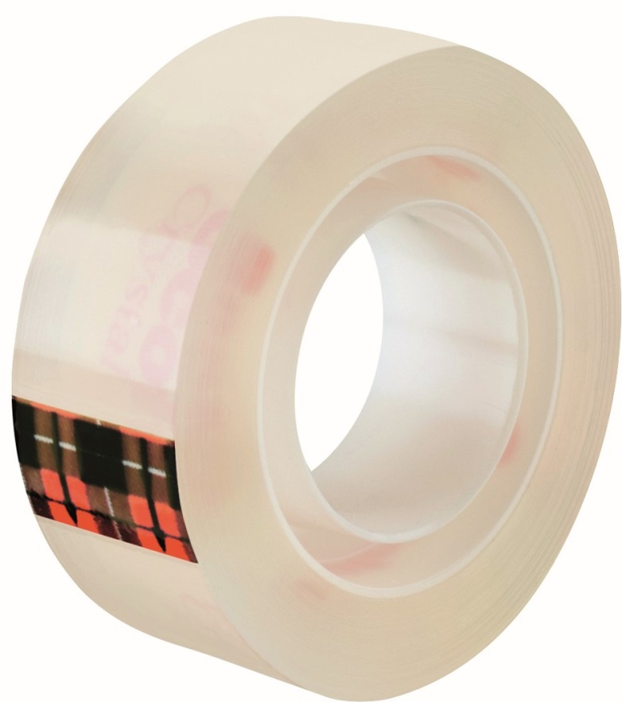
Doctorat
DE ZOTTI Vincent
Titre : Instabilité de pelage d’un ruban adhésif : effet de l’inertie sur la dynamique du front de détachement

Slide 2
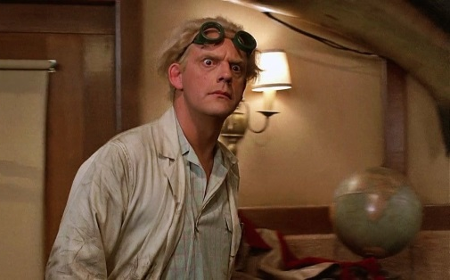
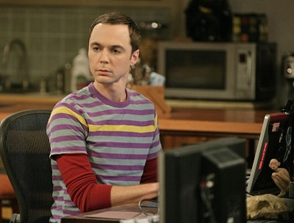
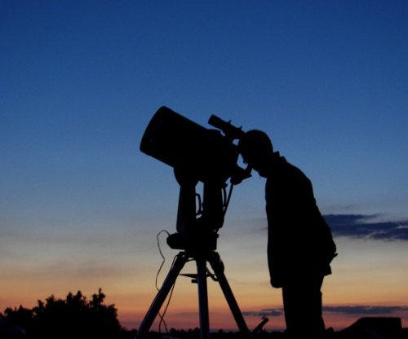
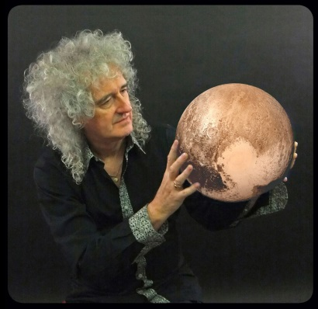
Doctorat
GARCIA Anthony
Titre : Evolution de la porosité des grains de poussière : une solution aux problèmes de formation planétaire ?
Ce que ma mère
pense que je fais
Ce que mon père
pense que je fais
Ce que mes amis
pensent que je fais
Ce que la société pense que je fais
Ce que je pense faire
Ce que je fais vraiment

Slide 3
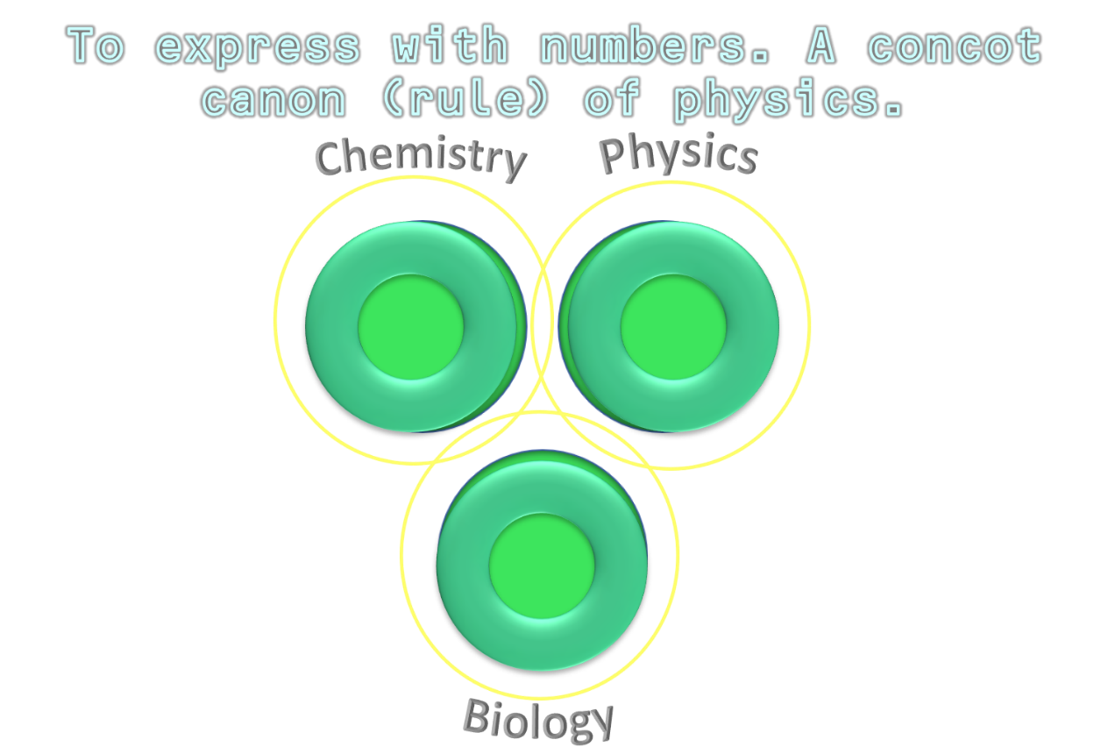
Doctorat
KNIGHT Geoffrey
Titre : First principles and proceedings of action-FRET: probing the molecular conformation of gas phase proteins and macro-ions.
z
To serve an example:
Formulation Stability Measurement investigations/ experiments/ study
Dispersion analysers investigations/ experiments/ study
Cryo-SEM/FIB Suite
investigations/ experiments/ study

Slide 4
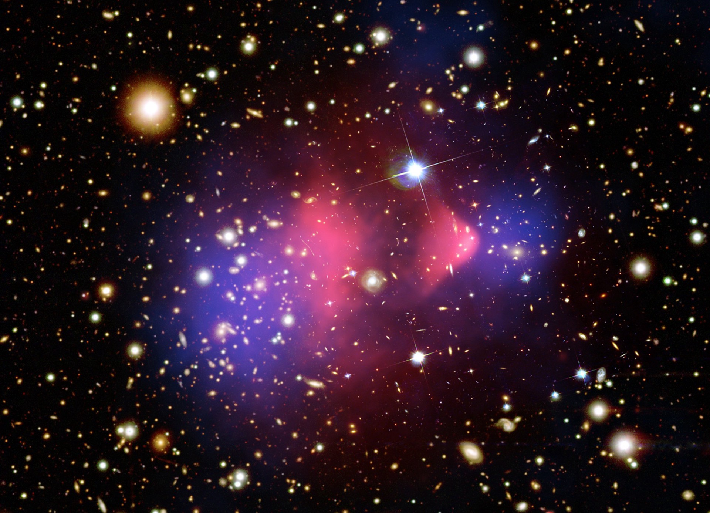
Doctorat
QUEGUINER Emeline
Titre : Analysis of the data of the EDELWEISS-LT experiment searching for low-mass WIMP
We have peered into a new world and have seen that it is more mysterious and more complex than we had imagined. Still more mysteries of the universe remain hidden.
Their discovery awaits the adventurous scientists of the future (V.Rubin, 1997).

Slide 5
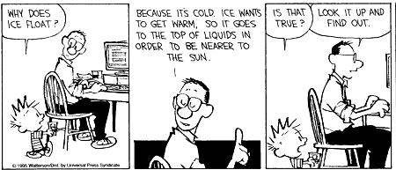
Doctorat
RABAN Valentin
Titre : Dynamique hors équilibre des monopôles
magnétiques dans la glace de spin

Slide 6
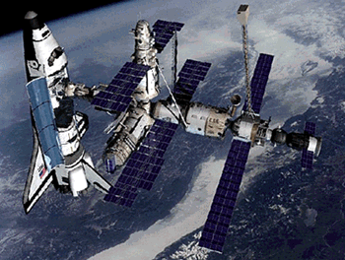
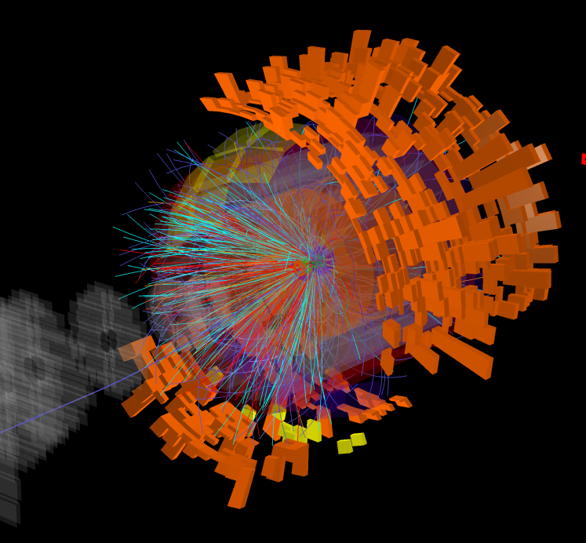
Doctorat
TEYSSIER Boris
Titre : Light-neutral meson production in pp collisions at √s = 13TeV at forward rapidity in ALICE at the CERN LHC

Slide 7
Doctorat
THOMENY GIRÃO Helainne
Titre : Pressure-induced disordering in bulk and nanometric SnO₂
AND
NANOPARTICLES

